Slide 1
Okresowe przeglądy

Slide 2
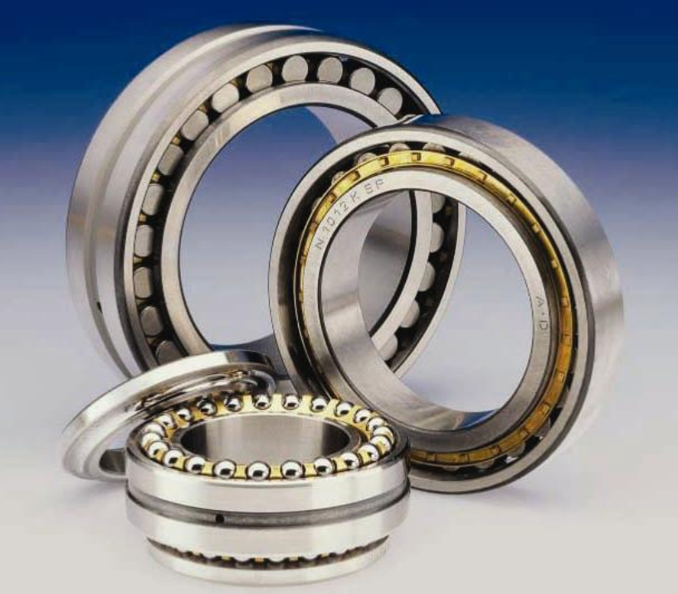
Terminowe i dobrze przeprowadzone okresowe przeglądy techniczne gwarantują niezawodną pracę
ciągnika.

Slide 3
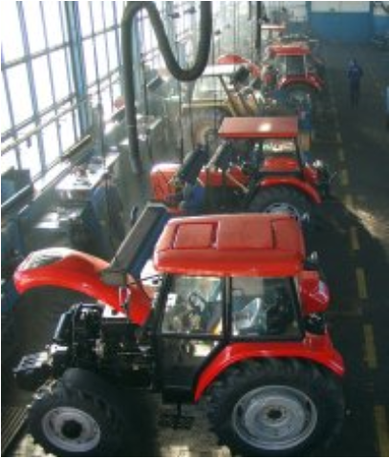
…zapamiętaj !
Uszkodzenia ciągnika powstają na ogół stopniowo i można im zapobiec.
Dokręcając w porę obluzowaną nakrętkę można uniknąć poważnego uszkodzenia, jakie nastąpiłoby po jej odkręceniu się.
Podobnie wymieniając w porę zużyty pasek wentylatora unika się niespodziewanego unieruchomienia ciągnika w czasie pracy w polu.

Slide 4
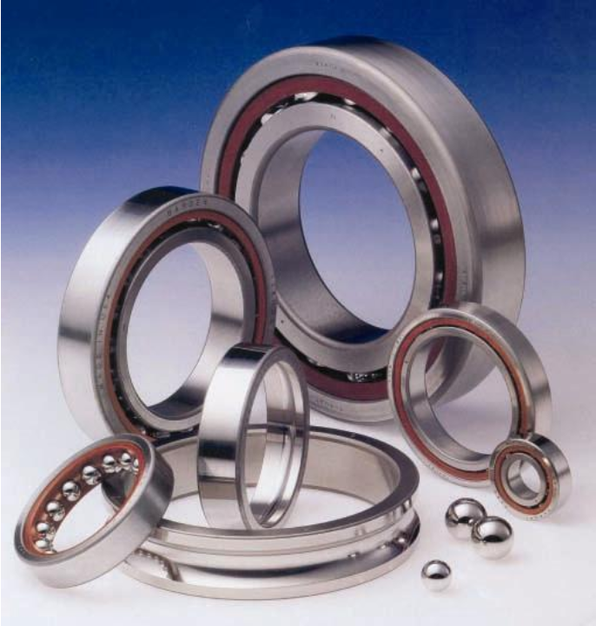
Zarówno codzienne, jak i okresowe przeglądy należy wykonywać ściśle według instrukcji obsługi.
Zapewnia to kontrolę i regulację odpowiednich zespołów w odpowiednim czasie.

Slide 5
Większość wytwórni zaleca pięć rodzajów okresowych przeglądów, których zakres i terminy wykonania są szczegółowo podane w instrukcjach obsługi.
Zarówno codzienne, jak i okresowe przeglądy należy wykonywać ściśle według instrukcji obsługi.
Zapewnia to kontrolę i regulację odpowiednich zespołów w

Slide 6
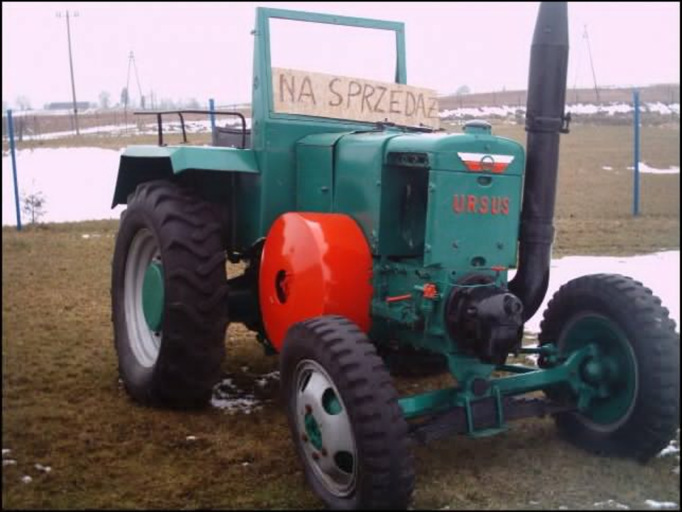
Dla ciągników produkcji krajowej zaleca się następujące terminy wykonywania tych przeglądów:
przegląd techniczny P-l co 8—10 motogodzin (mth) pracy ciągnika (codziennie),
przegląd techniczny P-l I co 100 mth,
przegląd techniczny P-lII co 200 mth,
przegląd techniczny P-IV co 400 mth,
przegląd techniczny P-V co 800 mth.

Slide 7
Terminy wykonywania
przeglądów:
P-l co 8—10 (mth)
P-l I co 100 mth
P-lII co 200 mth
P-IV co 400 mth
P-V co 800 mth

Slide 8
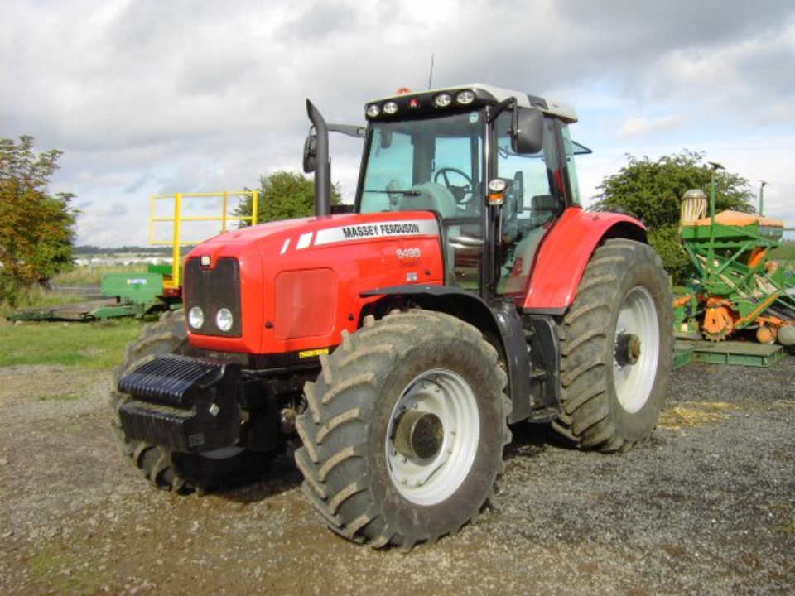
W ciągnikach licencyjnych terminy te są nieco dłuższe i wynoszą odpowiednio:
10, 125, 250, 500 i 1000 mth.
Podane terminy obowiązują jednak dopiero po dotarciu ciągników, tj. po przepracowaniu 50 mth.
W okresie docierania obowiązują dodatkowe czynności obsługowe.

Slide 9
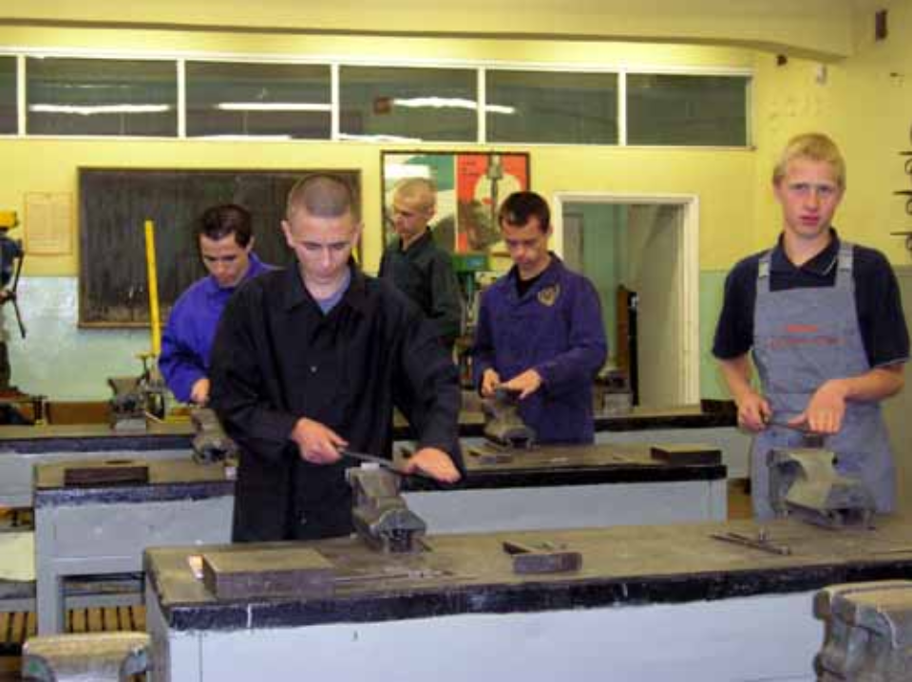
Przeglądy do trzeciego włącznie może w zasadzie
wykonywać wykwalifikowany traktorzysta.
Mniej wykwalifikowany personel powinien jednak ograniczać zakres obsługi do wykonywania przeglądu P-l I, a dalsze przeglądy powierzać odpowiednio przygotowanym mechanikom.

Slide 10
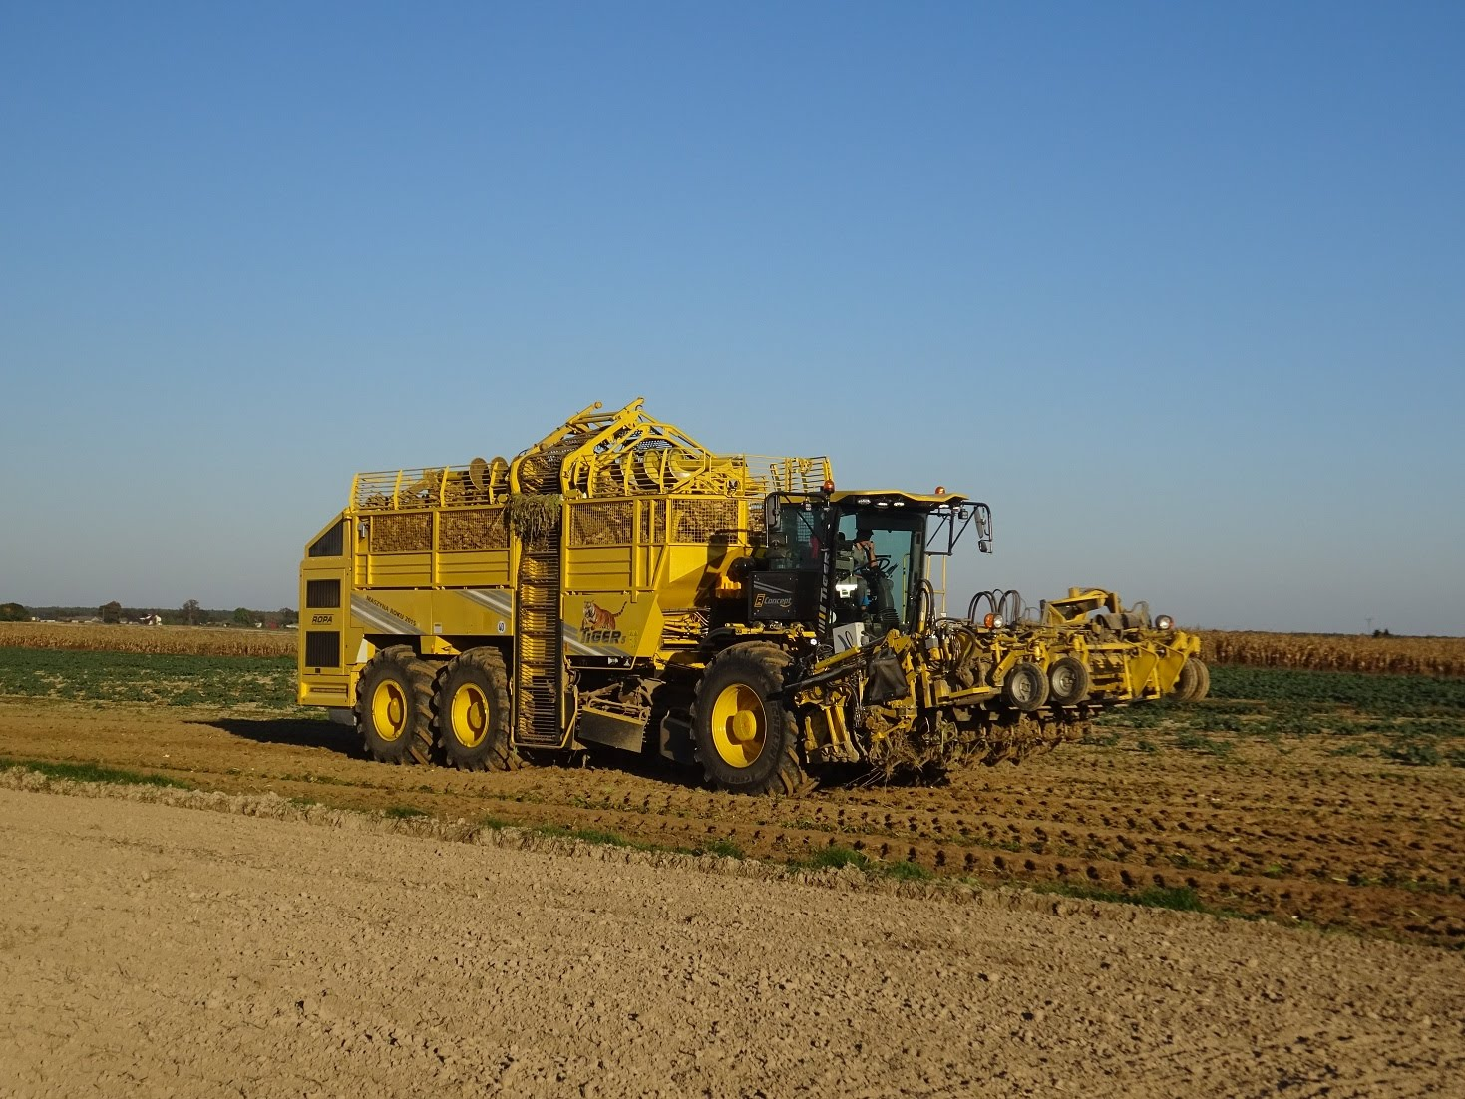
Przeglądy okresowe
Oprócz z góry ustalonych przeglądów przeprowadza się jeszcze
Przegląd przedkampanijny
Przegląd pokampanijny
Przegląd międzyokresowe (przedzimowy itd.>

Slide 11
Naprawy

Slide 12
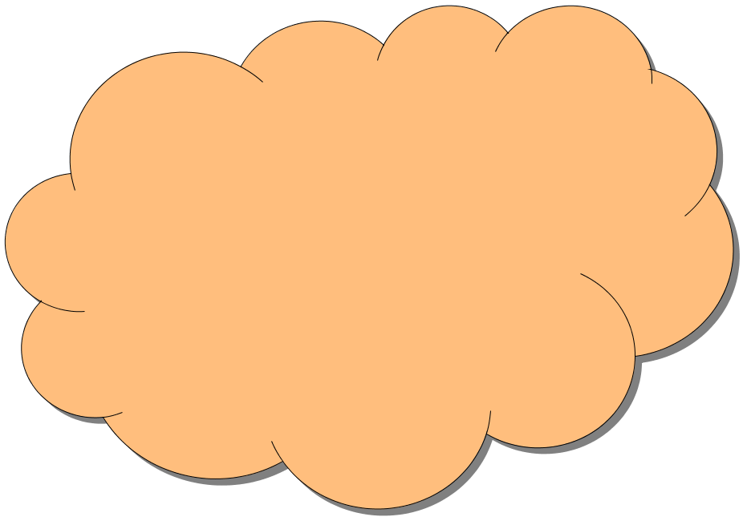
Mimo przeglądów okresowych i konserwacji po pewnym okresie eksploatacji trzeba oddać ciągnik do warsztatu
w celu wykonania napraw…
…dlaczego?

Slide 13
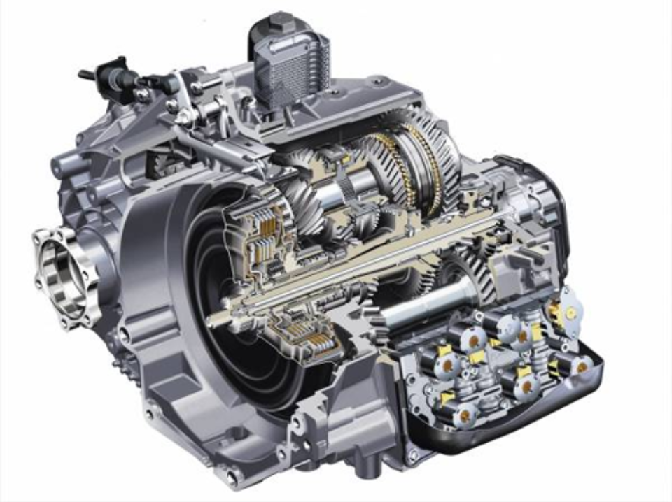
W czasie pracy wszystkie trące się powierzchnie zużywają się pomimo smarowania i powstają między nimi luzy nadmiernie zwiększone.

Slide 14
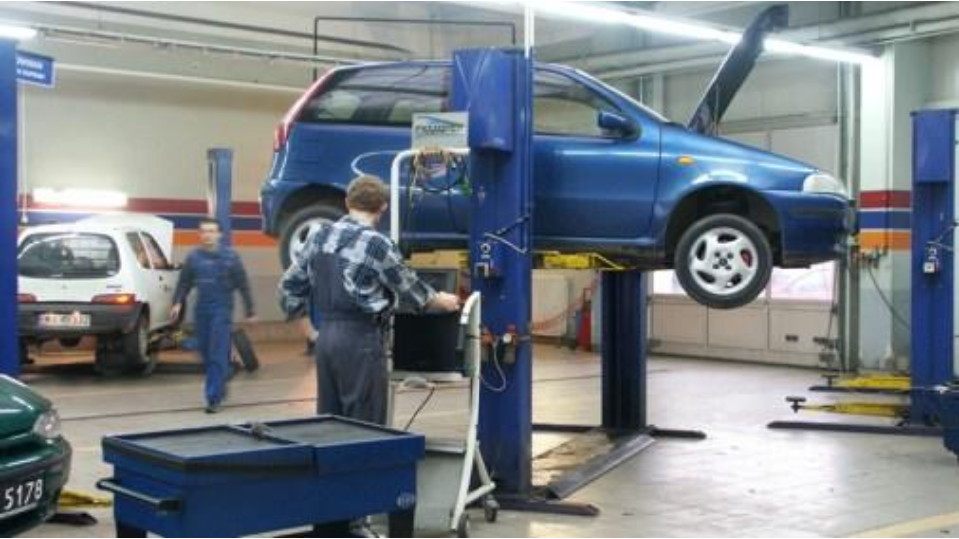
Naprawy główne polegają na przywróceniu początkowych wartości tych luzów.
Uzyskuje się to przez wymianę zużytych części lub stosując różne metody ich naprawy.

Slide 15
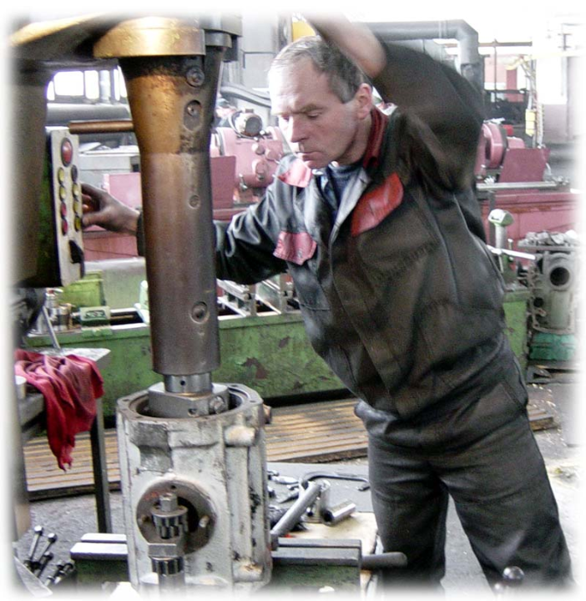
Często na przykład stosuje się metodę tzw. wymiarów naprawczych…
…na czym ona polega?

Slide 16
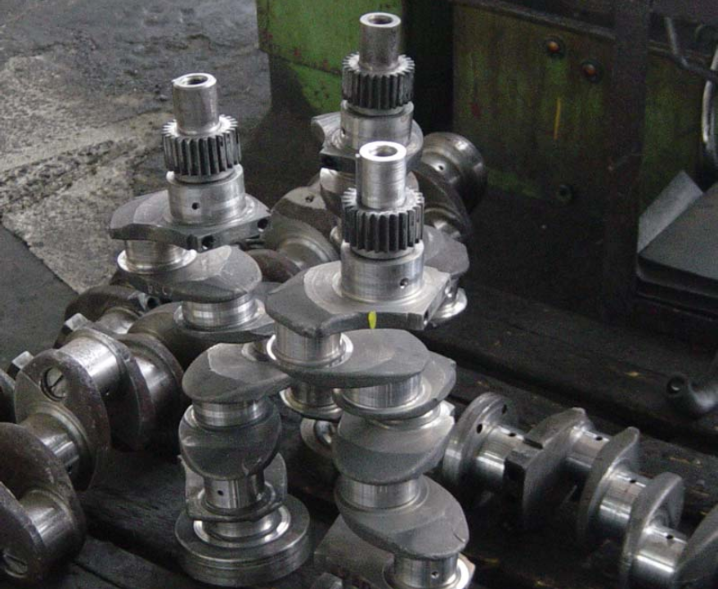
Każdorazowa naprawa wału
korbowego silnika polega właśnie na szlifowaniu jego czopów na średnicę o 0,4 mm mniejszą.
Tak przeszlifowany wał osadza się w odpowiednio grubszych panewkach.
Ten sposób likwidowania luzu pozwala zachować w silniku (bez wymiany) drogi wał,
a wymienić tylko tanie panewki.
metoda tzw. wymiarów naprawczych
polega na tym, że jedną z zużytych części, np.
czop wału, szlifuje się na mniejszy wymiar i osadza
się go w nowej części współpracującej — panewce
— o mniejszej średnicy.

Slide 17
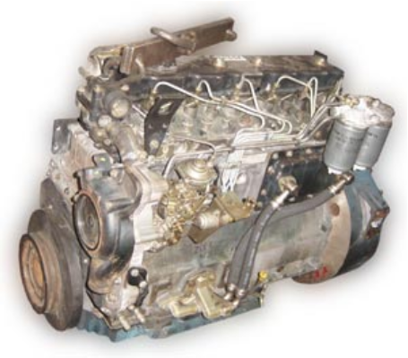
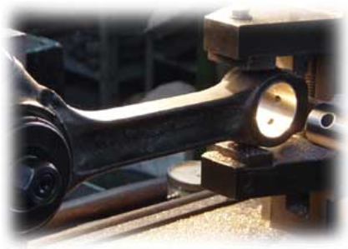
Naprawy główne silnika należy przeprowadzać
w terminach zalecanych przez wytwórcę.
Jeżeli traktorzyści przekraczają
określone przez fabrykę
okresy międzynaprawcze,
to mogą uznać sobie to
za sukces czy porażkę?

Slide 18
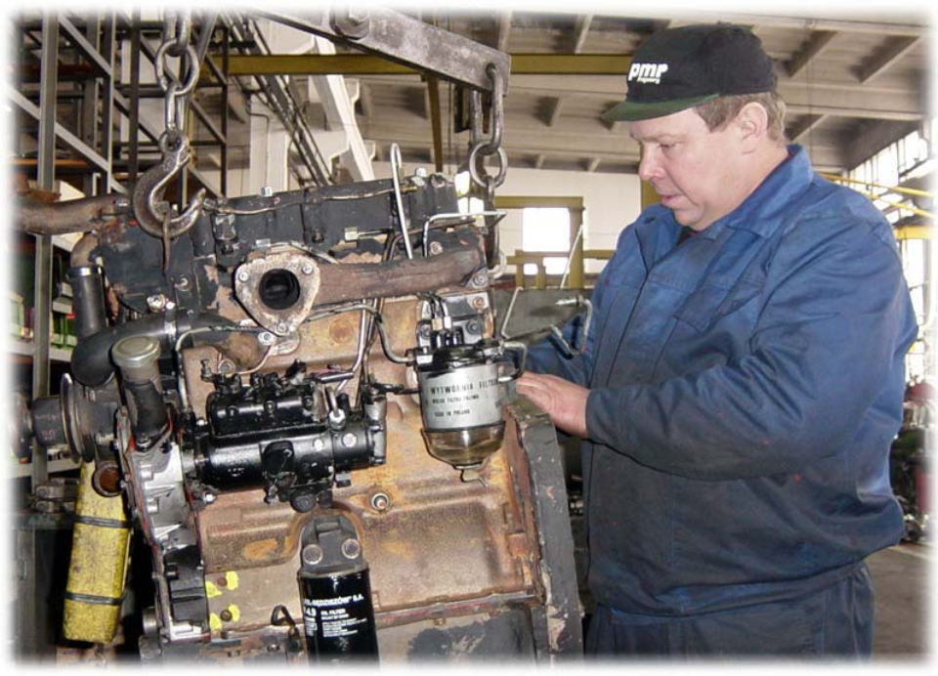
Po przekroczeniu tych granic warunki współpracy części wyraźnie się pogarszają, co powoduje na ogół nienaturalne już, nadmiernie szybkie ich dalsze zużycie, grożące całkowitym zniszczeniem części i zespołów.
Ponadto przy nadmiernie zużytych częściach
znacznie pogarszają się wskaźniki eksploatacyjne, jak: moc, zużycie paliwa, sprawność przeka-
zywania mocy.
Nadmierne zużycie części uniemożliwia też pełne wykorzystanie wymiarów naprawczych.
Naturalne zużycie i zwiększenie się luzów między
współpracującymi częściami jest dopuszczalne tylko do pewnych ściśle określonych granic…
…dlaczego?

Slide 19
Wał korbowy silnika
można np. szlifować tylko
5 razy po 0,4 mm,
gdyż po zmniejszeniu średnicy więcej niż o 2 mm jego czopy są nadmiernie osłabione.

Slide 20
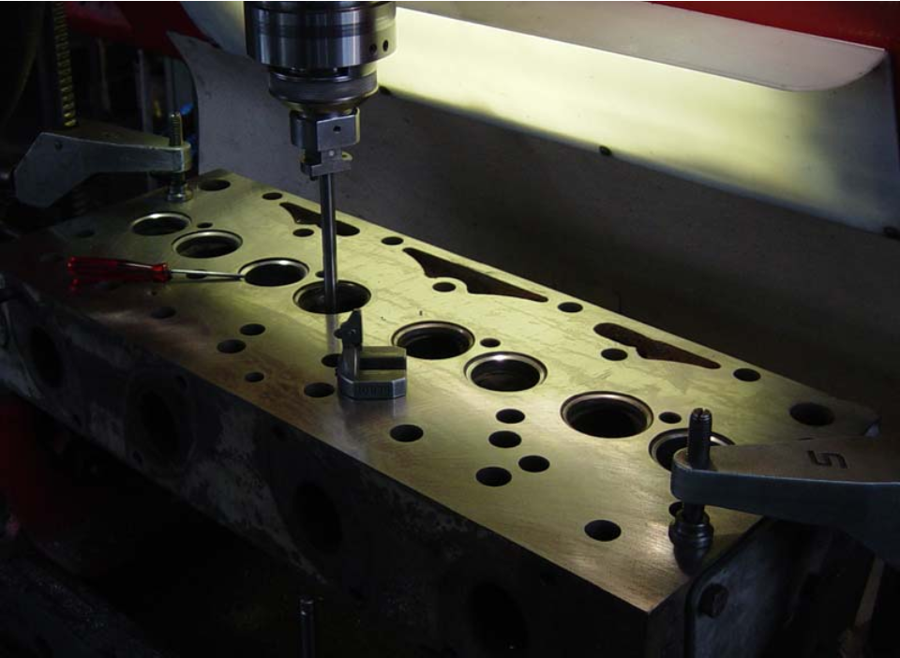
Jeśli więc w wyniku przekroczenia okresu międzynaprawczego zużycie wału będzie większe niż przewiduje norma zużycia międzynaprawczego, to przy naprawie głównej nie będzie można zeszlifować go na wymiar o 0,4 mm mniejszy, lecz trzeba będzie go szlifować od razu na następny wymiar naprawczy, tj. mniejszy o 0,8 mm.
W ten sposób całkowity czas pracy wału, do zupełnego jego zużycia, skróci się o jeden okres międzynaprawczy.

